Slide 1
Planificación de procesos (Scheduling)
Sistemes Operatius I

Slide 2
Que veremos hoy
Test de Evaluación Formativa (TA)
Resolución test
Repaso

Slide 3
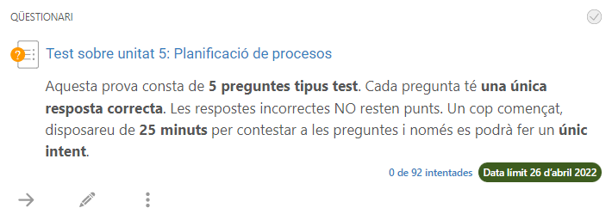
Test
11:15-11:40; Campus Virtual

Slide 4

Asistencia
Formulario Google
CV – Teoria (Presencial) o QR
Notes:
Agregar codi QR

Slide 5

Test
Vamos a ver si os habéis planificado bien el test

Slide 6
Pregunta 1
Què és el planificador de processos?
És l’algorisme del sistema operatiu que decideix en quin ordre s’executen cadascuna de les tasques internes del propi sistema operatiu (lectura de disc, enviament per xarxa, etc.)
És l’algorisme que només s’executa en produir-se una interrupció de temporitzador per decidir el següent procés a executar.
És l’algorisme que decideix quin és el següent procés a executar i que no necessàriament ha d’executar-se en produir-se una interrupció de temporitzador.
És l’algorisme que el sistema operatiu ha d’executar per fer un canvi de context.

Slide 7
Pregunta 2
En quin del següents exemples decideix, el planificador d’un sistema operatiu, passar un procés de l’estat d’execució a bloquejat
El procés que s’està executant ha exhaurit la seva llesca de temps.
El procés està en mode d’execució i realitza una operació de lectura a disc.
El procés està en mode preparat i realitza una crida a la funció sleep per adormir-se.
Un segon procés que està preparat decideix bloquejar un altre procés ja que el segon procés té prioritat sobre el primer.

Slide 8
Pregunta 3
En quin dels següents exemples decideix, el planificador d’un sistema operatiu, passar un procés de l’estat d’execució a preparat.
El procés que s’està executant ha exhaurit la seva llesca de temps.
El procés està en mode d’execució i realitza una operació de lectura a disc.
El procés està en mode d’execució i realitza una crida a la funció sleep per adormir-se.
Un segon procés que està preparat decideix bloquejar un altre procés ja que el segon procés té prioritat sobre el primer.

Slide 9
Pregunta 4
A planificació, quina de les següents afirmacions és incorrecte en una cua multi-level feedback queue (MFQ)?
La MFQ permet implementar una aproximació de l’algorisme max-min fairness.
La MFQ utilitza múltiples cues round robin, on cada cua té una llesca de temps diferent.
La MFQ funciona de forma correcta en cas que la càrrega sigui variada (CPU-bound i IO-bound), però no ho farà en cas que la càrrega sigui del mateix tipus (per exemple, només CPU-bound).
La MFQ fa moure les tasques entre les cues per obtenir equitat.

Slide 10
Pregunta 5
Quina de les següents definicions correspon a “canvi de context”.
Mecanisme hardware que fa servir el sistema operatiu per canviar l’execució d’un procés per un altre.
Programari que utilitza el sistema operatiu per gestionar els processos.
Component de maquinari o programari que emmagatzema dades perquè les sol·licituds futures d'aquestes dades es puguin atendre més ràpidament.
Tipus d’estructura de dades, similar a una cua, on cada element té alguna prioritat.

Slide 11
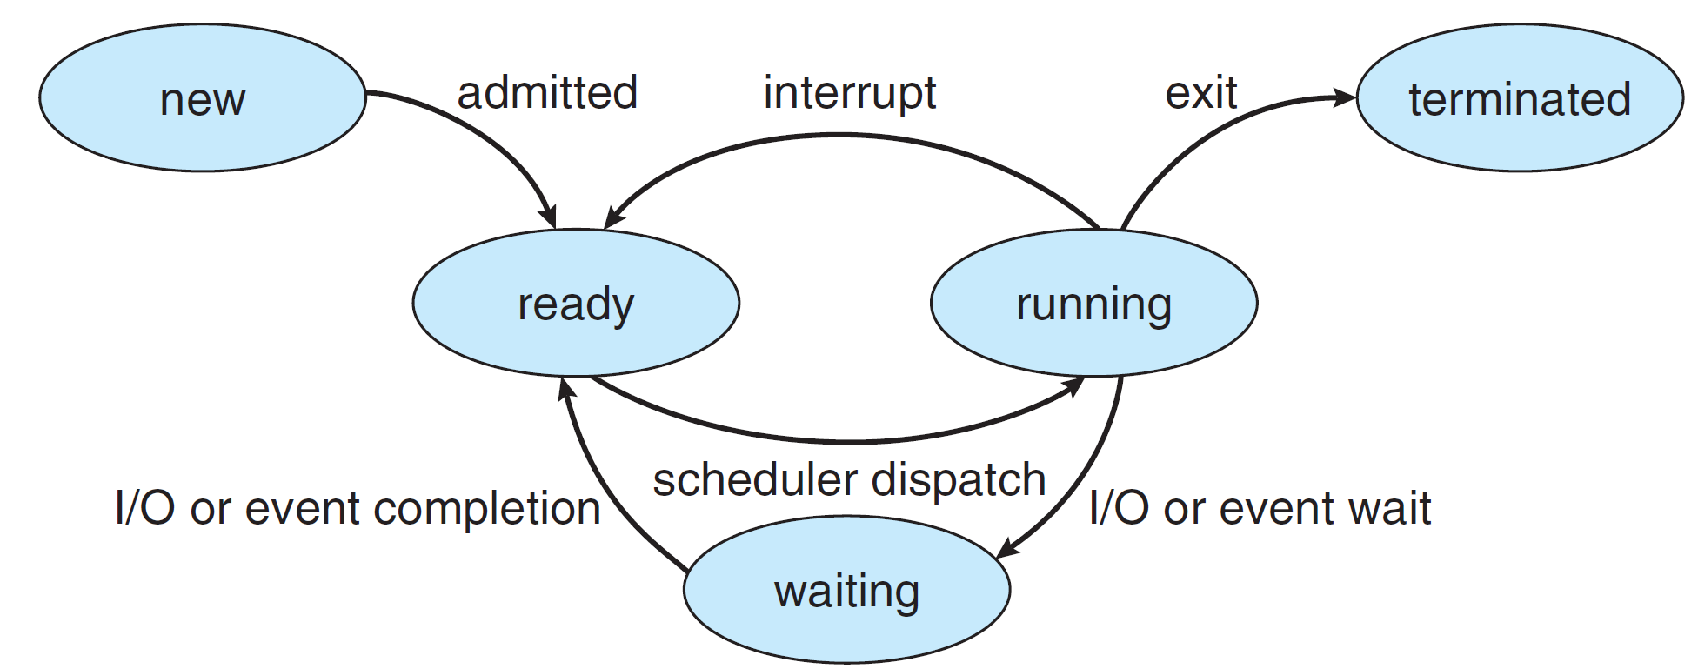
Estados de un proceso
A medida que el proceso se ejecuta, su estado cambia. El estado de un proceso viene determinado por su actividad actual
New: esta siendo creado
Ready: en espera de ser asignado a procesador
Running: esta siendo ejecutado
Waiting: en espera de algun evento
Terminated: finalización de ejecución
Silberschatz, A., Peterson, J. L., & Galvin, P. B. (2018). Operating system concepts. Wiley
Notes:
New -> Ready: The operating system creates a process and prepares the process to be executed, then the operating system moved the process into “Ready Queue“.
Ready -> Running: When it is time to select a process to run. The operating system selects one of the jobs from the ready queue and moves the process from the ready state to the running state.
Running -> Terminated: When the execution of a process has been completed, then the OS terminates that process from the running state.
Running -> Ready: When the time slot of the processor expired, then the operating system shifted the running process to the ready state.
Running -> Waiting: A process is put into the waiting state. If the process needs an event to occur or an I/O device. The operating system doesn’t provide the I/O device then the process is moved to the waiting state by the operating state.
Waiting -> Ready: The process in the blocked state is moved to the ready state when the event for which it has been waiting occurs.

Slide 12
Estados de un proceso
Un único proceso se encuentra en estado “Running” en un procesador en un instante determinado.
Muchos procesos pueden estar en modo “Ready” o “Waiting”

Slide 13
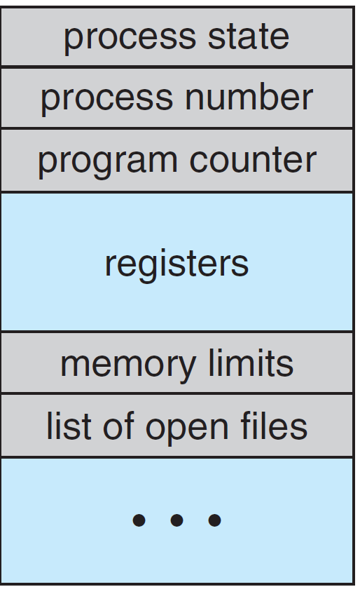
Process control block (PCB)
Cada proceso está representado en el SO por PCB.
Sirve como registro de todos los datos necesarios para iniciar o reiniciar un proceso, junto con algunos datos.
Estado: New, Ready, Running,…
PID
Contador: Dirección siguiente instrucción a ser ejecutada
Tiempo CPU, tiempo real, limites tiempo, …
…
Silberschatz, A., Peterson, J. L., & Galvin, P. B. (2018). Operating system concepts. Wiley

Slide 14
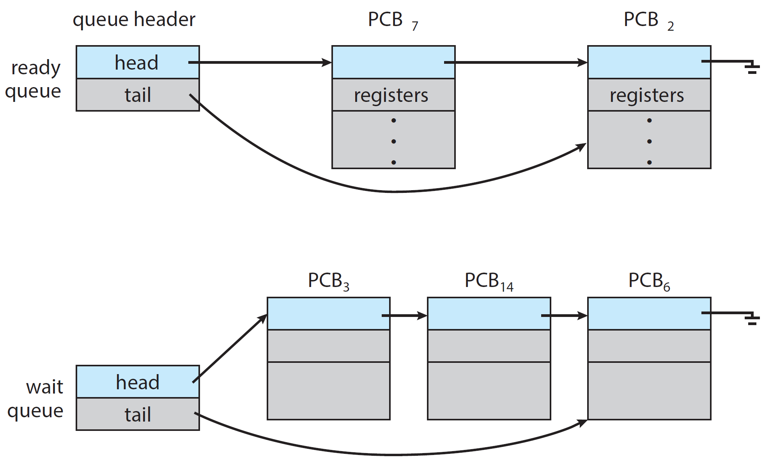
Las colas de “ready” y “waiting”
Silberschatz, A., Peterson, J. L., & Galvin, P. B. (2018). Operating system concepts. Wiley
Notes:
As processes enter the system, they are put into a ready queue, where they are ready and waiting to execute on a CPU’s core This queue is generally stored as a linked list; a ready-queue header contains pointers to the first PCB in the list, and each PCB includes a pointer field that points to the next PCB in the ready queue.
The system also includes other queues. When a process is allocated a CPU core, it executes for a while and eventually terminates, is interrupted, or waits for the occurrence of a particular event, such as the completion of an I/O request. Suppose the process makes an I/O request to a device such as a disk. Since devices run significantly slower than processors, the process will have to wait for the I/O to become available. Processes that are waiting for a certain event to occur — such as completion of I/O — are placed in a wait queue

Slide 15
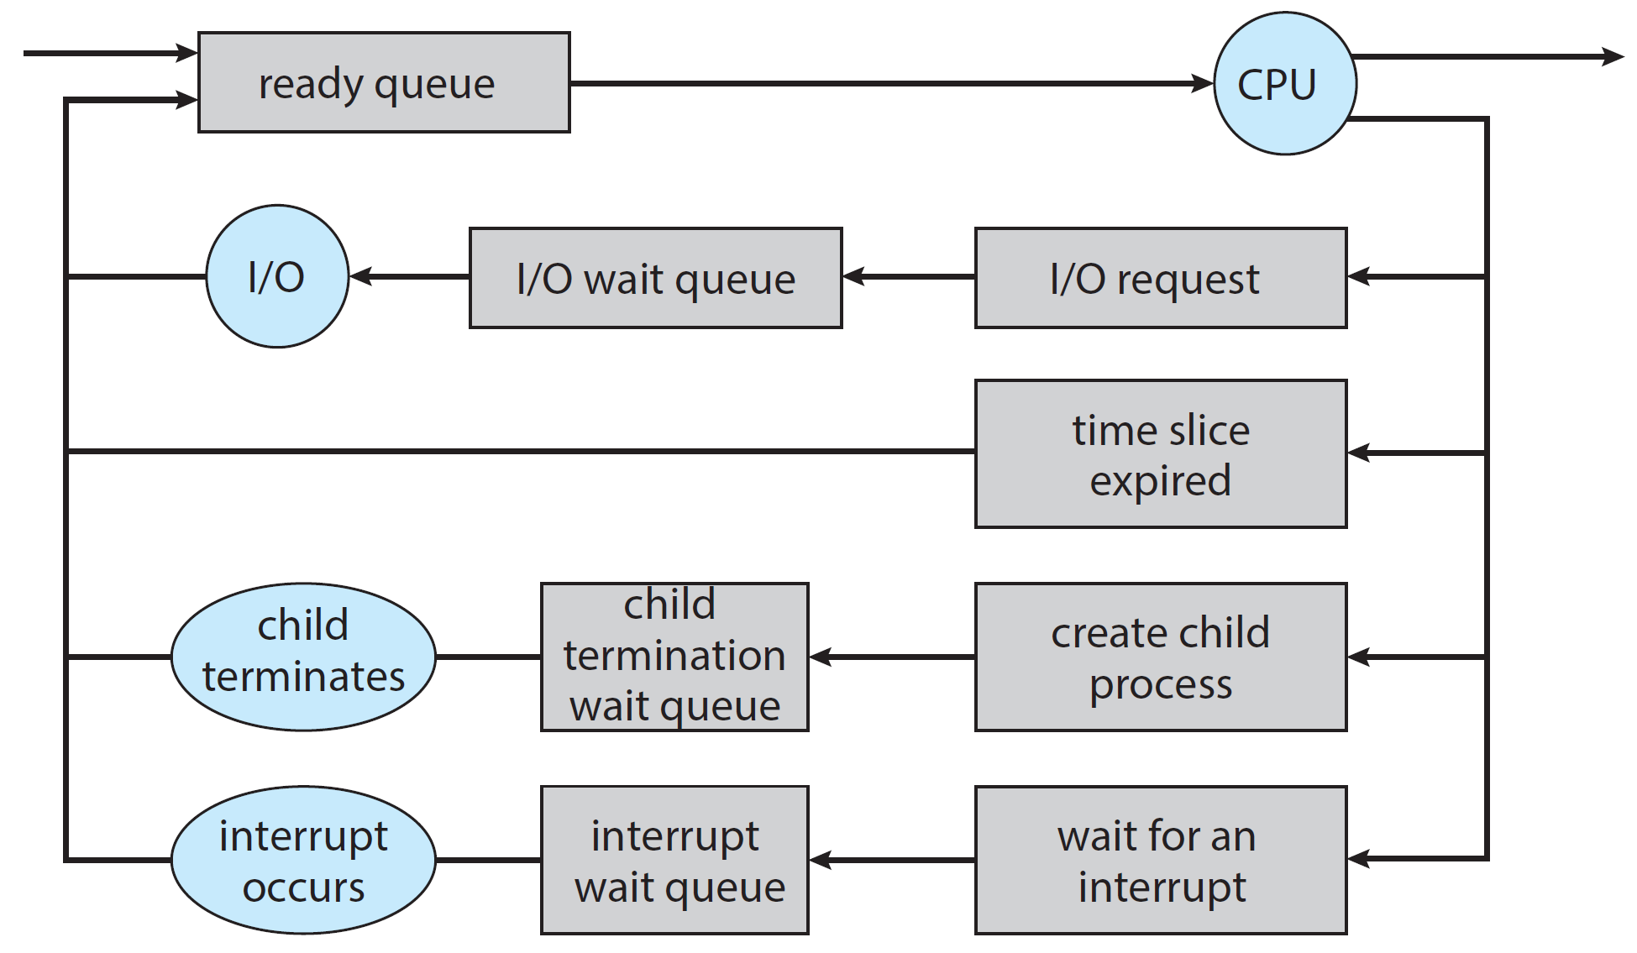
Diagrama de colas
Silberschatz, A., Peterson, J. L., & Galvin, P. B. (2018). Operating system concepts. Wiley
Notes:
A common representation of process scheduling is a queueing diagram,
- The process could issue an I/O request and then be placed in an I/O wait queue.
- The process could create a new child process and then be placed in a wait queue while it awaits the child’s termination.
The process could be removed forcibly from the core, as a result of an interrupt or having its time slice expire, and be put back in the ready queue.
Puede repetir este proceso miles de veces.

Slide 16
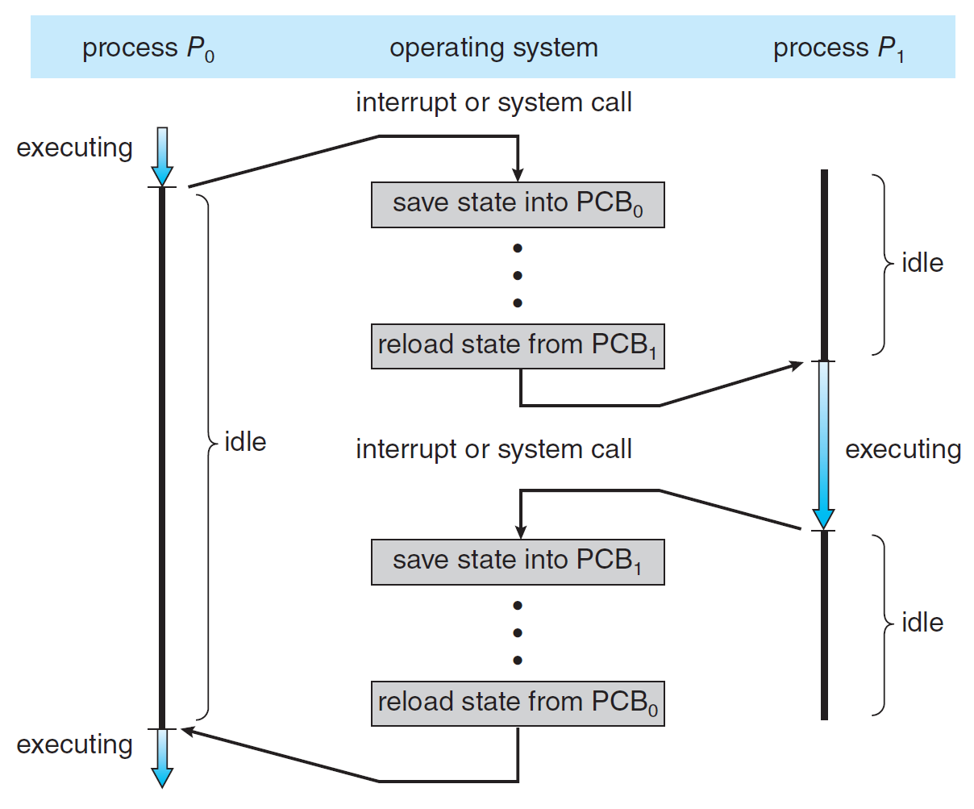
Cambio de contexto
Notes:
Context Switch
Switching the CPU core to another process requires performing a state save of the current process and a state restore of a different process. This task is known as a context switch and is illustrated in Figure 3.6. When a context switch occurs, the kernel saves the context of the old process in its PCB and loads the saved context of the new process scheduled to run. Context switch time is pure overhead, because the system does no useful work while switching.

Slide 17
Resumen
Recursos limitados de hardware.
La mayoria de los procesos son:
I/O bound. Pasa más tiempo realizando tareas de E/S que computacional
CPU bound. Pocos requerimientos de E/S, pero utiliza la mayoria del tiempo realizado cálculos computacionales.
Estados de un proceso
Cambios de contexto
Procesos y tareas
Algoritmos de planificación de procesos en sistemas…
Uniprocesador
Multiprocesador
Tiempo real
Sistemas sobrecargados

Slide 18
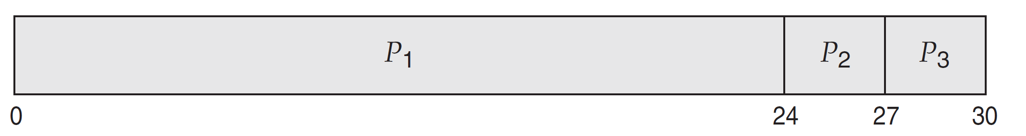
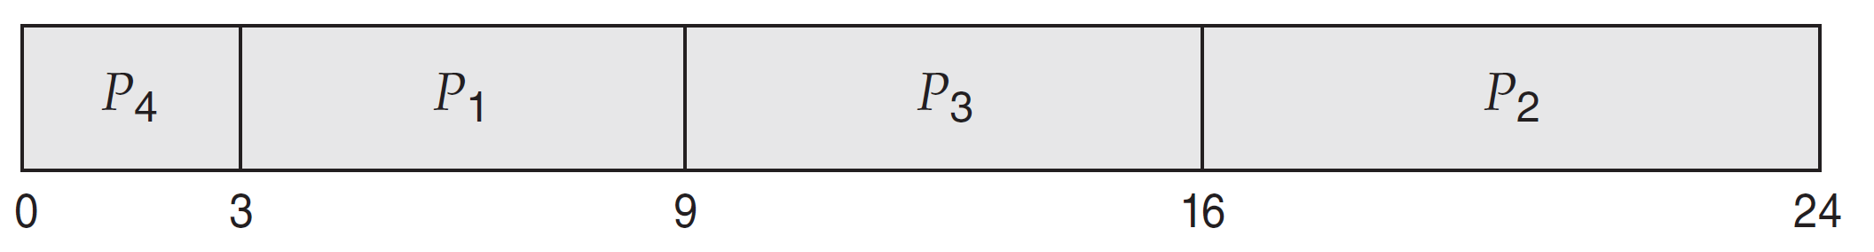
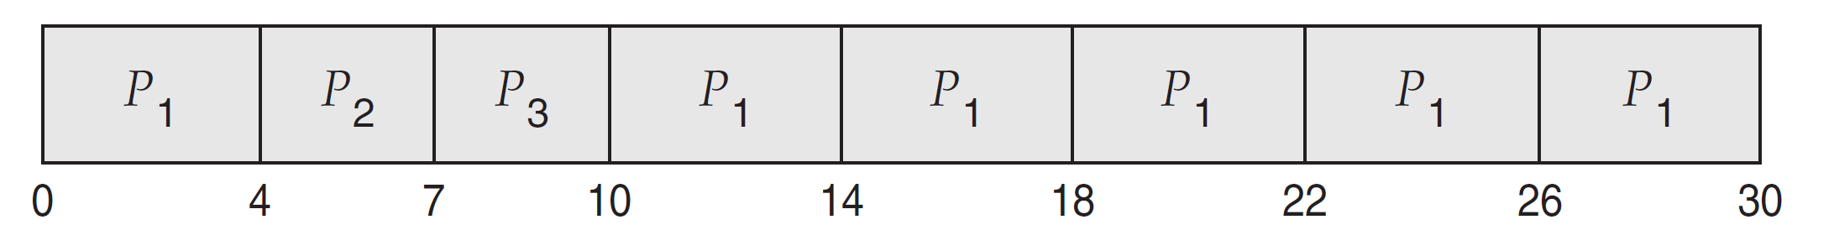
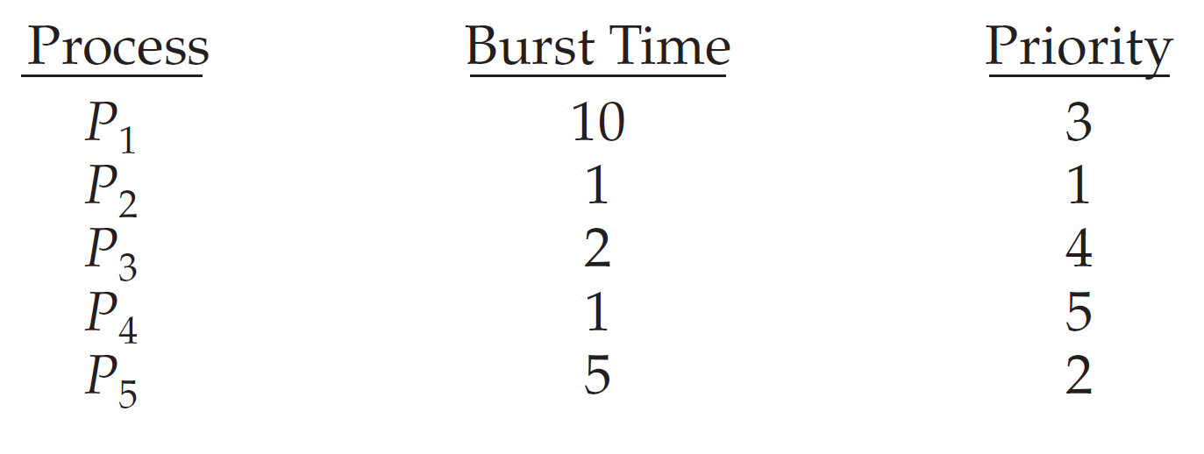
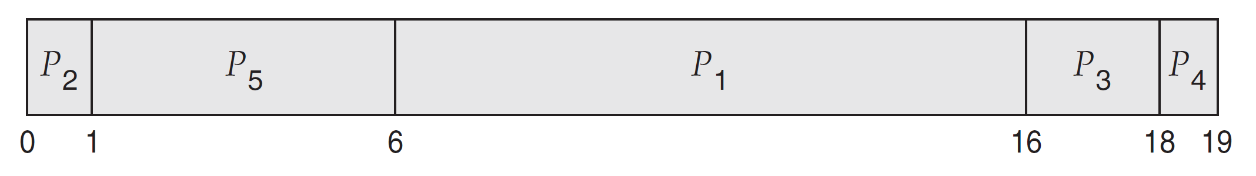
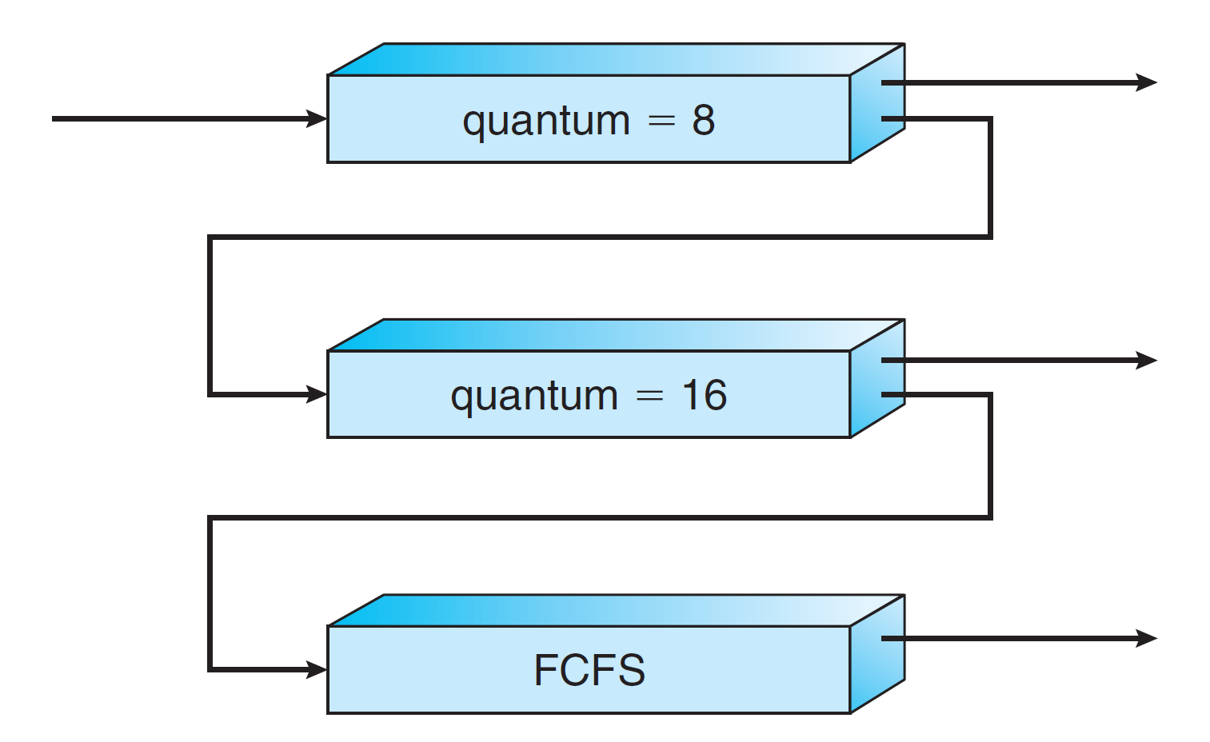
Resumen
Algoritmos de planificación
First-Come, First-Served
Shortest-Job-First
Round-Robin
Prioridad
Multilevel Feedback Queue
…
Notes:
The round-robin (RR) scheduling algorithm is similar to FCFS scheduling, but preemption is added to enable the system to switch between processes.A small unit of time, called a time quantum or time slice, is defined. A time quantum is generally from 10 to 100 milliseconds in length. The ready queue is treated as a circular queue. The CPU scheduler goes around the ready queue, allocating
the CPU to each process for a time interval of up to 1 time quantum

Slide 19

Planificación de procesos

Slide 20

Planificación de procesos

Slide 21
Gracias

